Slide 1
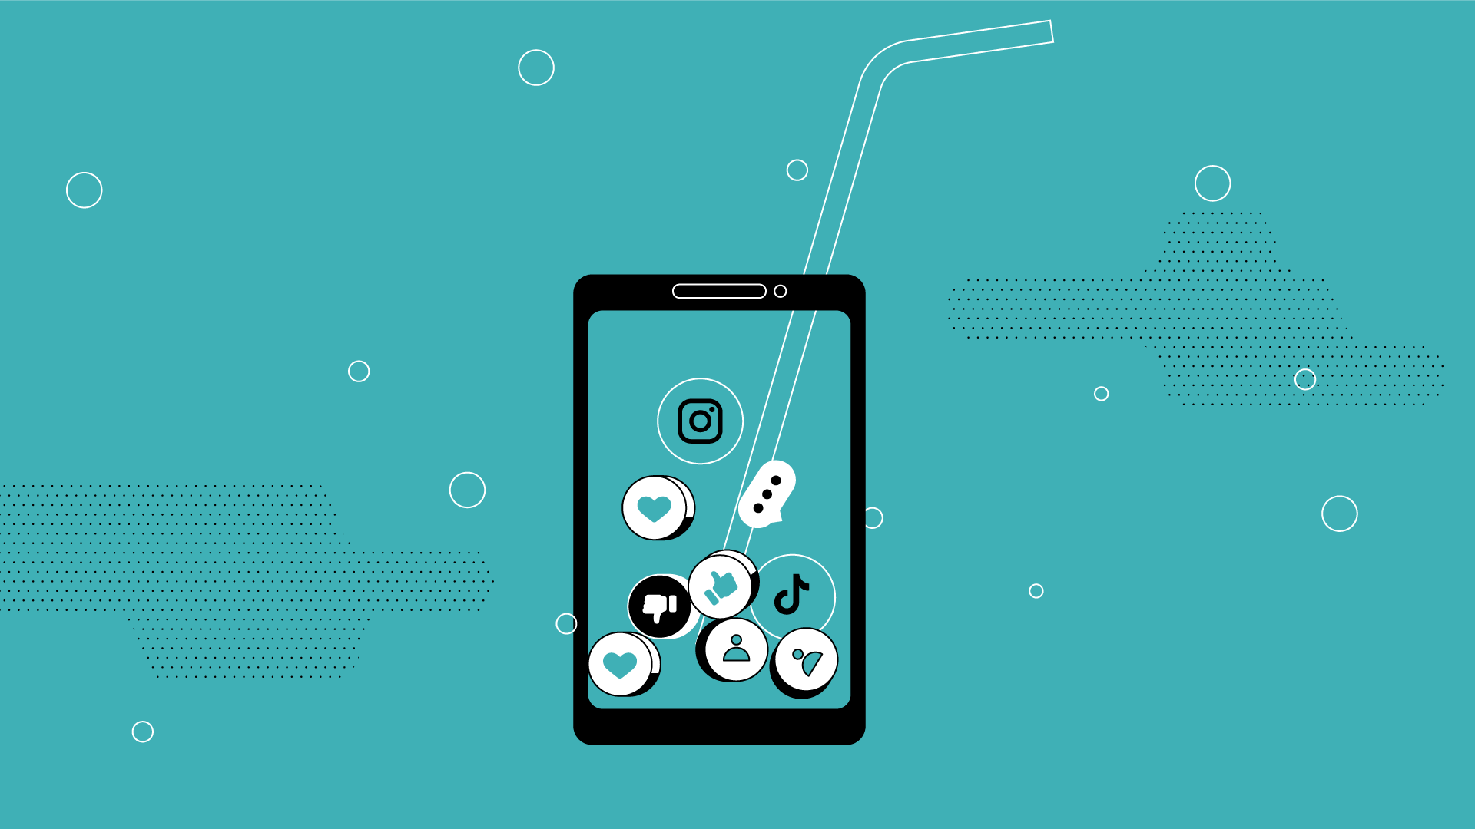
Урок 4: Как работают социальные сети
Раздел 3 Часть А
Notes:
https://veryverified.eu/ru/%d1%80%d0%b0%d0%b7%d0%b4%d0%b5%d0%bb%d1%8b/%d1%80%d0%b0%d0%b7%d0%b4%d0%b5%d0%bb-3/%d1%87%d0%b0%d1%81%d1%82%d1%8c-a-%d0%ba%d0%b0%d0%ba-%d1%80%d0%b0%d0%b1%d0%be%d1%82%d0%b0%d1%8e%d1%82-%d1%81%d0%be%d1%86%d0%b8%d0%b0%d0%bb%d1%8c%d0%bd%d1%8b%d0%b5-%d0%bc%d0%b5%d0%b4%d0%b8%d0%b0/

Slide 2
Домашнее задание - проанализируй свою ленту новостей в социальных сетях
- Какие темы там показаны? Насколько эти темы разнообразны или они повторяются?
- Много ли рекламы среди постов?
- Какие эмоции вызывают посты?

Slide 3
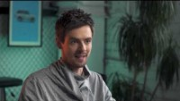
Notes:
Социальные медиа как источник информации https://youtu.be/PIJvI9c-iBA

Slide 4
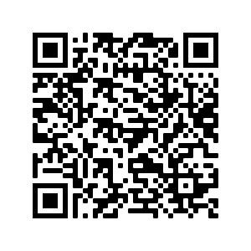
The Markup: Split Screen project
LINK
Notes:
https://themarkup.org/citizen-browser/2021/03/11/split-screen?feed=biden_trump

Slide 5
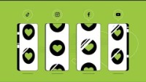
Notes:
Алгоритмы и информационные пузыри https://youtu.be/vsh10RxWz6g

Slide 6
Обсуждение в группах из 3-4х человек
Социальные сети - хороший ресурс новостей?
Основываясь на анализе своей новостной ленты и полученных сегодня знаниях, обсудите все за и против использования социальных сетей в качестве источника информации. Запишите список основных "за" и "против".

Slide 7
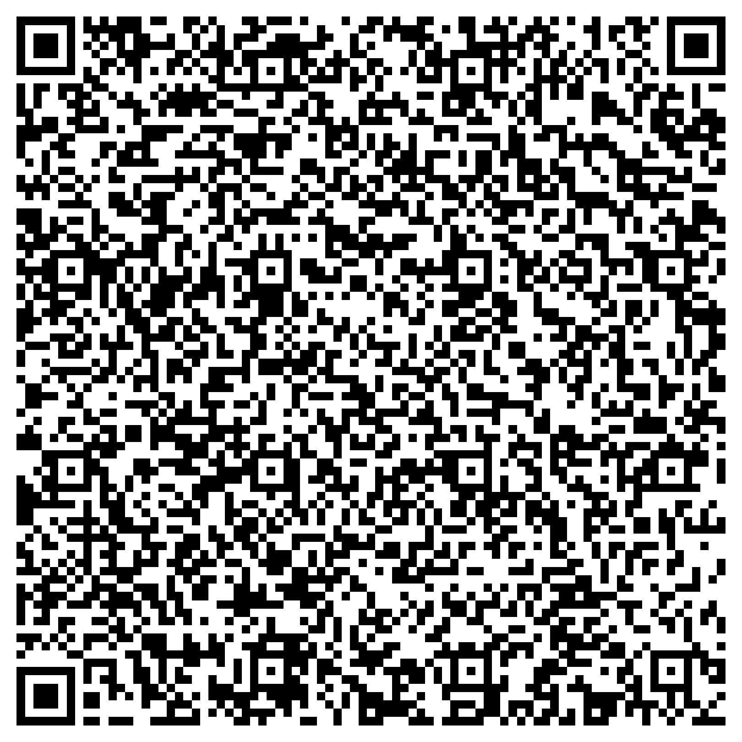
Тест: Алгоритмы в социальных сетях
Notes:
https://veryverified.eu/ru/%d1%80%d0%b0%d0%b7%d0%b4%d0%b5%d0%bb%d1%8b/%d1%80%d0%b0%d0%b7%d0%b4%d0%b5%d0%bb-3/%d1%87%d0%b0%d1%81%d1%82%d1%8c-a-%d0%ba%d0%b0%d0%ba-%d1%80%d0%b0%d0%b1%d0%be%d1%82%d0%b0%d1%8e%d1%82-%d1%81%d0%be%d1%86%d0%b8%d0%b0%d0%bb%d1%8c%d0%bd%d1%8b%d0%b5-%d0%bc%d0%b5%d0%b4%d0%b8%d0%b0/%d0%b0%d0%bb%d0%b3%d0%be%d1%80%d0%b8%d1%82%d0%bc%d1%8b-%d0%b2-%d1%81%d0%be%d1%86%d0%b8%d0%b0%d0%bb%d1%8c%d0%bd%d1%8b%d1%85-%d1%81%d0%b5%d1%82%d1%8f%d1%85

Slide 8
Социальные сети и Реальность
Разделитесь по парам. Постарайтесь выбрать кого-то себе в пару, кого вы плохо знаете
Посмотрите профили в социальных сетях друг друга (в любой из социальных сетей)
Расскажите о человеке, основываясь на информации в профиле
Второй человек может сказать, насколько точным получилось описание и соответствует ли описание реальности

Slide 9
Итоги
Какие привычки использования социальных сетей хотелось бы изменить
Прочитайте короткую статью о безопасности данных. Ссылка: https://ej.uz/rx9k
Посмотрите интервью о закулисье работы инфлюенсеров: Ссылка: https://youtu.be/5rd7qN5RwOE

